Slide 1

ĐẠI HỌC BÁCH KHOA – ĐẠI HỌC ĐÀ NẴNG
KHOA CÔNG NGHỆ THÔNG TIN
Môn học
CSES
Giảng Viên: Phạm Minh Tuấn

Slide 2
Bài 1:Giới thiệu
Ngôn ngữ lập trình
Nhập xuất
Số học trong lập trình
Rút gọn code
Toán học
Các cuộc thi và TLTK

Slide 3
Giới thiệu
Để thành thục trong lập trình thi đấu cần:
Thiết kế thuật toán:
Yêu cầu tư duy toán học và sáng tạo,
Triển khai thuật toán:
Đòi hỏi kỹ năng lập trình tốt

Slide 4
Ngôn ngữ lập trình
Các ngôn ngữ sử dụng trong 1 cuộc thi:
C++ (79%)
Python (16%)
Java (8%)

Slide 5
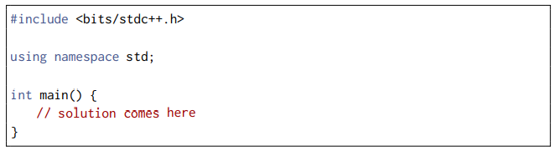
Code C++ mẫu
Code C++ mẫu thường dung trong lập trình thi đấu có dạng:

Slide 6


Nhập xuất
Trong C ta có thể dùng:
scanf để nhập,
printf để xuất.
Trong C++ ta dùng cin hay cout, ví dụ:

Slide 7
Tăng tốc cho việc nhập xuất
Các cách sau có thể tăng tốc nhập xuất:
Ta có thể dùng lệnh sau để tăng tốc cho quá trình nhập xuất:
ios::sync_with_stdio(0); cin.tie(0);
Thay vì dùng endl, ta có thể dùng “\n” cũng giúp cho việc tăng tốc xuất dữ liệu.
Hoặc ta có thể dùng scanf, printf thay cho cin và cout

Slide 8



Các kỹ thuật liên quan nhập xuất
Nhập 1 chuỗi là 1 dòng
Nhập nhưng không biết số lượng dữ liệu:
Nhập xuất bằng file

Slide 9

Số học trong lập trình
Số nguyên
Trong C++ kiểu int có phạm vi là:
−2³¹ ... 2³¹ −1 (khoảng -2×10⁹ … 2×10⁹)
Vì thế nếu tính toán với những số lớn hơn ta phải dùng kiểu long long với phạm vi:
−2⁶³ ... 2⁶³ −1 (khoảng -9×10¹⁸ … 9×10¹⁸)
Ví dụ:
long long x = 123456789123456789LL;
Hãy giải thích?:

Slide 10
Số học trong lập trình (tt)
Số học modulo
Phép chia x cho m lấy dư ta ký hiệu trong toán học là: x mod m
Trong C++ hay Python ta ký hiệu: x%m
Tính chất:
(a+b)%m = (a%m+b%m)%m
(a-b)%m = (a%m-b%m)%m
(a*b)%m = (a%m*b%m)%m
Sử dụng khi đáp án là số lớn!!! Ví dụ:
Tìm n! mod m
Lưu ý: đôi khi a%m có thể có giái trị âm trong C++

Slide 11


Số học trong lập trình (tt)
Số thực (Floating point numbers)
float, double, long double
In ra 9 số sau dấu phẩy của 1 số thực:
C: printf("%.9f\n", x);
C++: cout << fixed << setprecision(9) << x;
Lưu ý: không thể biểu diễn chính xác tuyệt đối số thực trong C++
Vì thế để kiểm tra a có bằng b hay không ta dùng

Slide 12
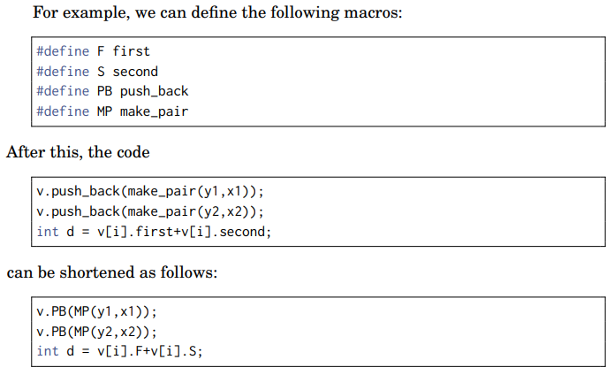
Rút gọn code
Ta có thể rút ngắn từ khóa để code nhanh hơn, tuy nhiên cầu chú ý khi sử dụng nếu thi theo team tại các cuộc thi ICPC!!!

Slide 13

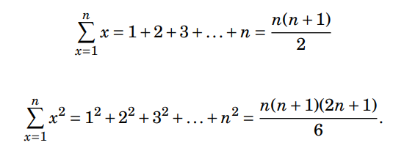
Công thức toán học
Công thức về tổng
Trường hợp đặc biệt:

Slide 14

Công thức toán học (tt)
Cấp số cộng:
là một dãy số thoả mãn điều kiện: hai phần tử liên tiếp nhau sai khác nhau một hằng số.
Ví dụ:
dãy số 3, 5, 7, 9, 11,... là một cấp số cộng với các phân tử liên tiếp sai khác nhau hằng số 2.
Công thức tổng các số trong dãy số:

Slide 15

Công thức toán học (tt)
Cấp số nhân:
là một dãy số thoả mãn điều kiện kể từ số hạng thứ hai, mỗi số hạng đều là tích của số hạng đứng ngay trước nó với một số không đổi.
Ví dụ: 3,6,12,24,…
Công thức tổng các số trong dãy số:

Slide 16
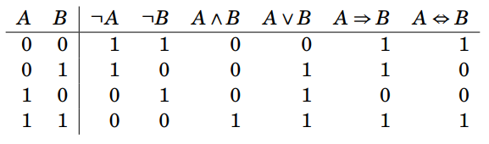
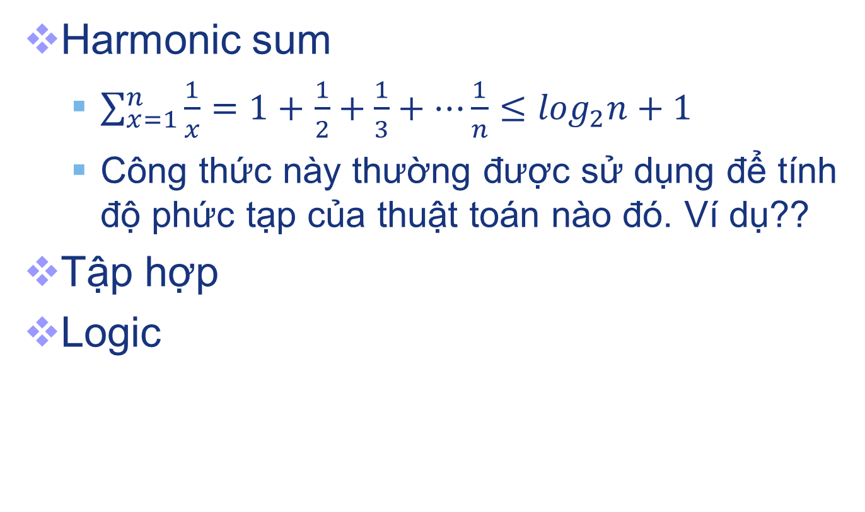
Công thức toán học (tt)
Harmonic sum
$\sum_{x=1}^{n}{\frac{1}{x}}=1+$ $\frac{1}{2}+\frac{1}{3}+⋯\frac{1}{n}≤\log_{2}n+1$
Công thức này thường được sử dụng để tính độ phức tạp của thuật toán nào đó. Ví dụ??
Tập hợp
Logic

Slide 17
Các cuộc thi và tài liệu
IOI/VOI/OLP/ICPC
Online contests
Codeforces, AtCoder, CS Academy, HackerRank, Topcode, LQDOJ and BKDNOJ
Books
S. S. Skiena et al : Programming Challenges: The Programming Contest Training Manual
S. Halim et al : Competitive Programming 3: The New Lower Bound of Programming Contests

Slide 18
Bài Tập
CSES1_WEIRDALGORITHM
CSES2_MISSINGNUMBER
CSES3_REPETITIONS
CSES4_INCREASINGARRAY
CSES11_COINPILES
CSES12_PALINDROMEREORDER

